Slide 1

Crear solicitudes de admisión
Instructivo
Consultor
Cargo
Mes, Año

Slide 2
Crear solicitudes de admisión
01 | Overview
02 | Configuraciones
03 | Crear solicitudes de admisión
04 | Resumen

Slide 3
Overview
Crear solicitudes de admisión

Slide 4

Overview: Mapa de capacidades
Crear solicitudes de admisión

Slide 5
Overview: Macroproceso Gestionar la admisión de los estudiantes
Crear solicitudes de admisión
Gestión de Decisiones de Admisión de Estudiantes

Slide 6
Overview: Proceso crear solicitudes de admisión
Crear solicitudes de admisión
Una vez los postulantes realizan sus solicitudes de admisión, los registros serán pasados a BANNER a través de la interfaz.
En caso de ser necesario se pueden crear solicitudes de admisión manualmente.

Slide 7
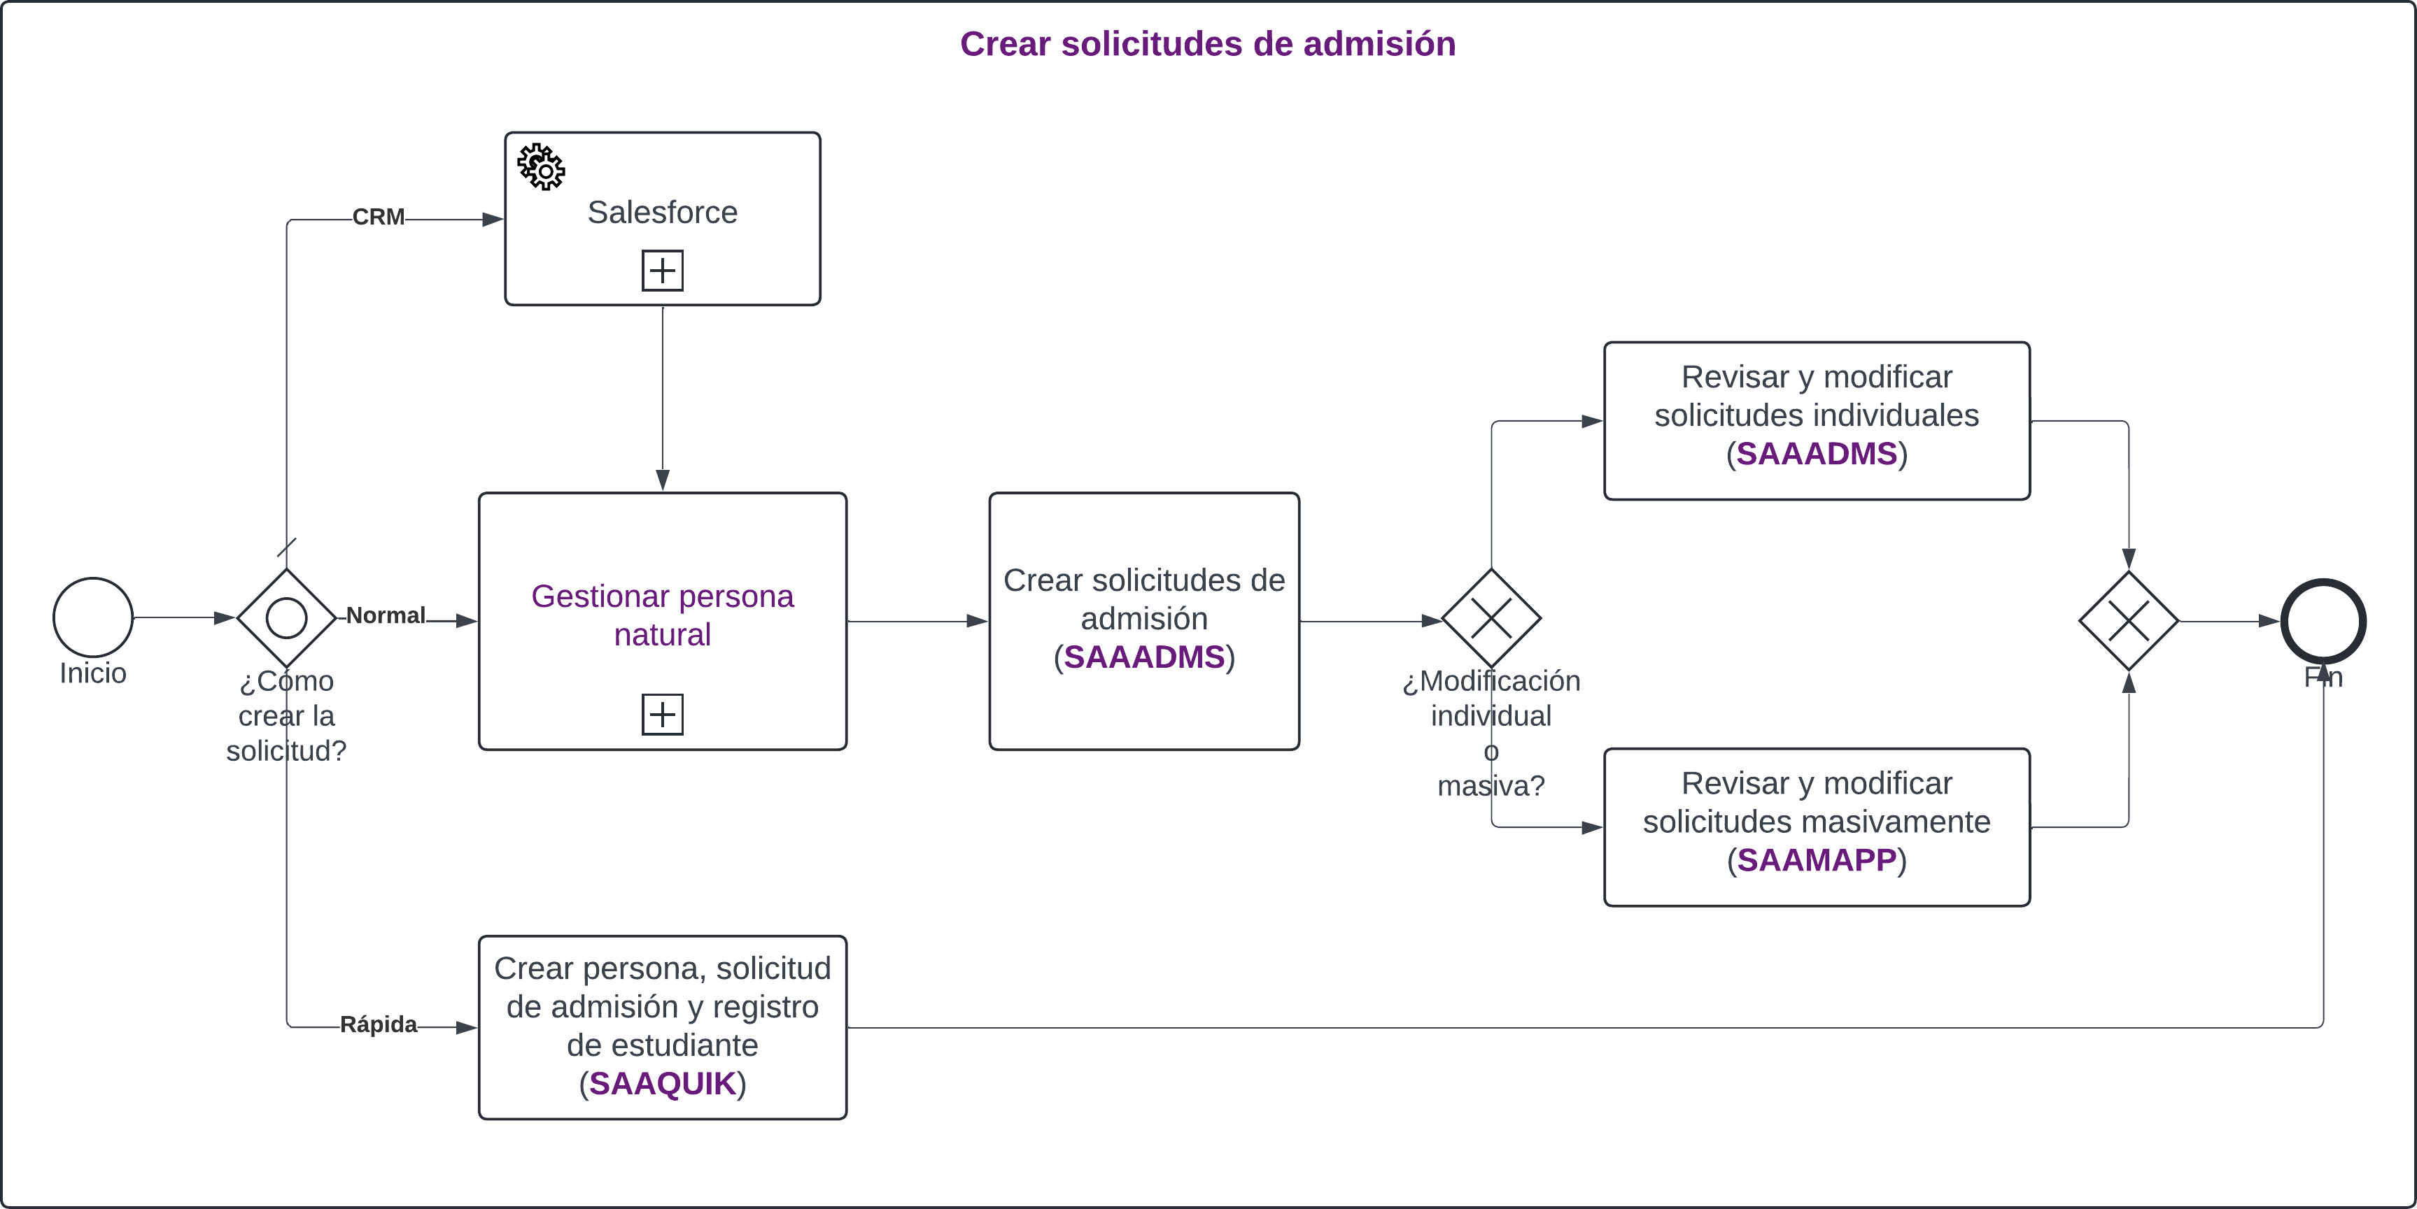
Crear solicitudes de admisión
Overview: Proceso crear solicitudes de admisión

Slide 8

Overview: Proceso crear solicitudes de admisión
Crear solicitudes de admisión
Todo LAC

Slide 9
CREAR SOLICITUDES DE ADMISIÓN
Crear solicitudes de admisión

Slide 10
Admisión tradicional
Crear solicitudes de admisión

Slide 11
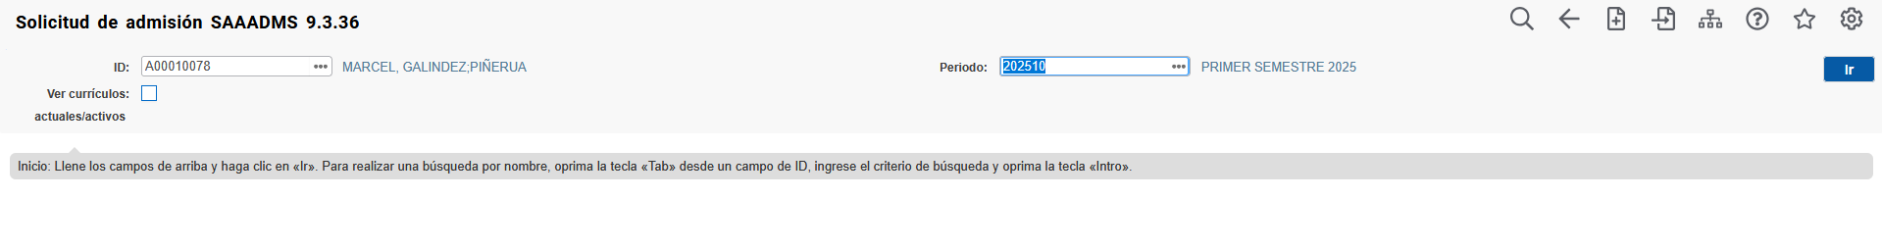
Crear solicitud de admisión (SAAADMS)
Gestionar Solicitudes de admisión
1
2
3
Premisa: La persona debe estar creada.
ID: Se ingresa el id de la persona creada, y para la cual se va a hacer la admisión.
Período: Se ingresa el periodo para el cual se va a hacer la admisión.
Luego se da clic en Ir.

Slide 12
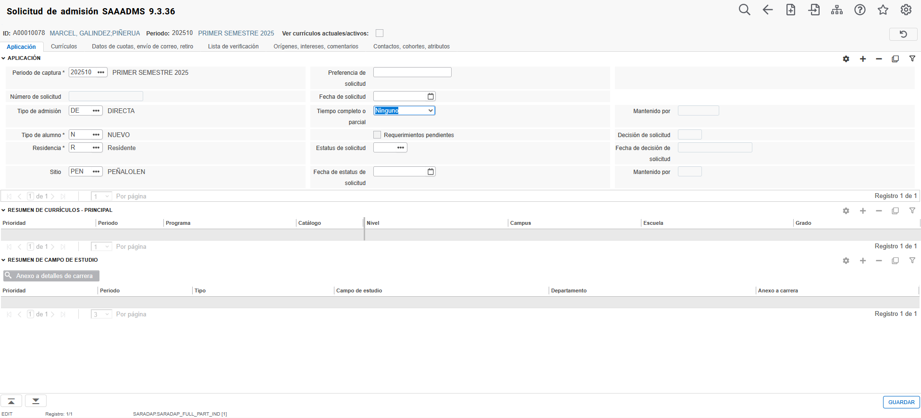
Crear solicitud de admisión (SAAADMS)
Gestionar Solicitudes de admisión
1
2
3
4
Se deben ingresar los datos en la pestaña Aplicación:
Tipo de admisión.
Tipo de alumno.
Residencia.
Sitio
Una vez ingresados los registros se deben ingresar datos en la pestaña Currículos

Slide 13
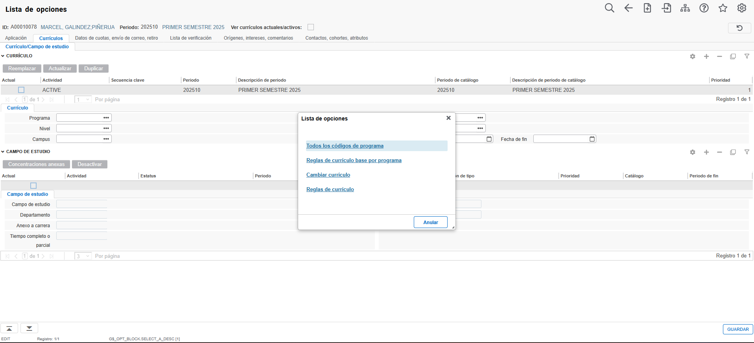
Crear solicitud de admisión (SAAADMS)
Gestionar solicitudes de admisión
5
6
En la pestaña de Currículos, se selecciona:
Haga clic en el botón del campo Programa y se despliega una ventana con lista de opciones, en esta ventana se seleccionar la 2da opción:
Reglas de currículo base por programa

Slide 14
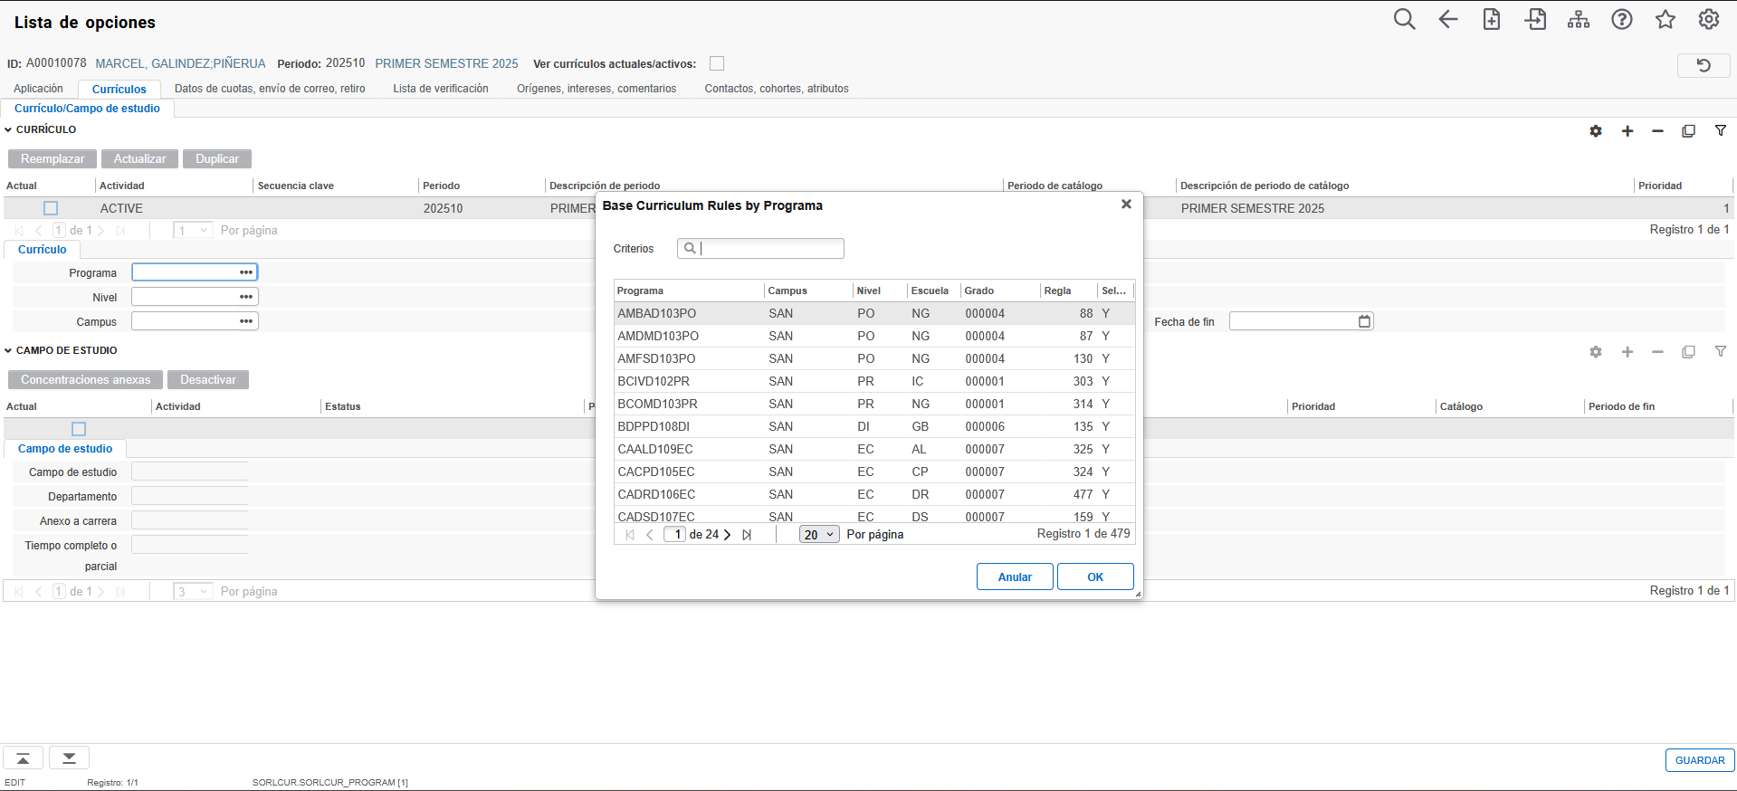
Crear solicitud de admisión (SAAADMS)
Gestionar Solicitudes de admisión
7
8
Se despliega la lista de programas académicos.
Selecciona el programa para el cual se va a realizar la solicitud de admisión.
Presione el botón OK
Puede utilizar el campo criterios para realizar la búsqueda de un código de programa específico.

Slide 15
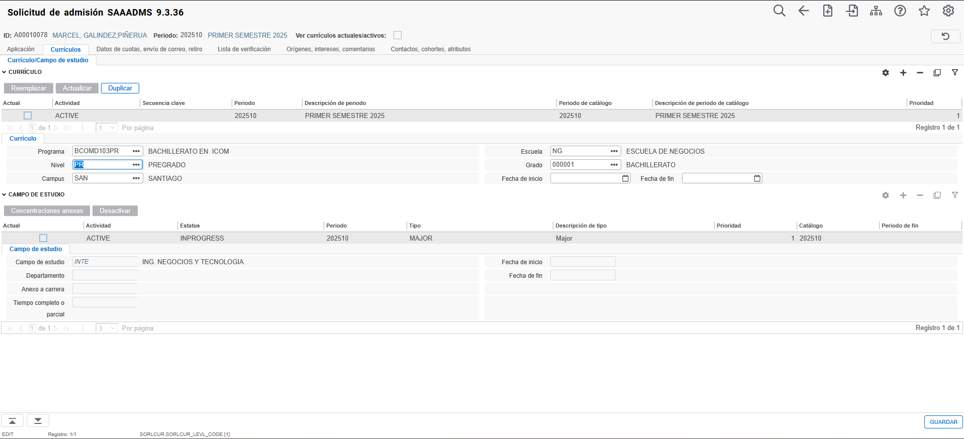
Crear solicitud de admisión (SAAADMS)
Gestionar Solicitudes de admisión
9
En los bloques “Currículo” y “Campo de estudio” : Al seleccionar el programa en el paso 7, el sistema trae automáticamente todos los datos que componen la regla de currículo del programa seleccionado, incluyendo el campo de estudios (major) que corresponde al programa.
Guarde la información para que el registro se cree.
10

Slide 16
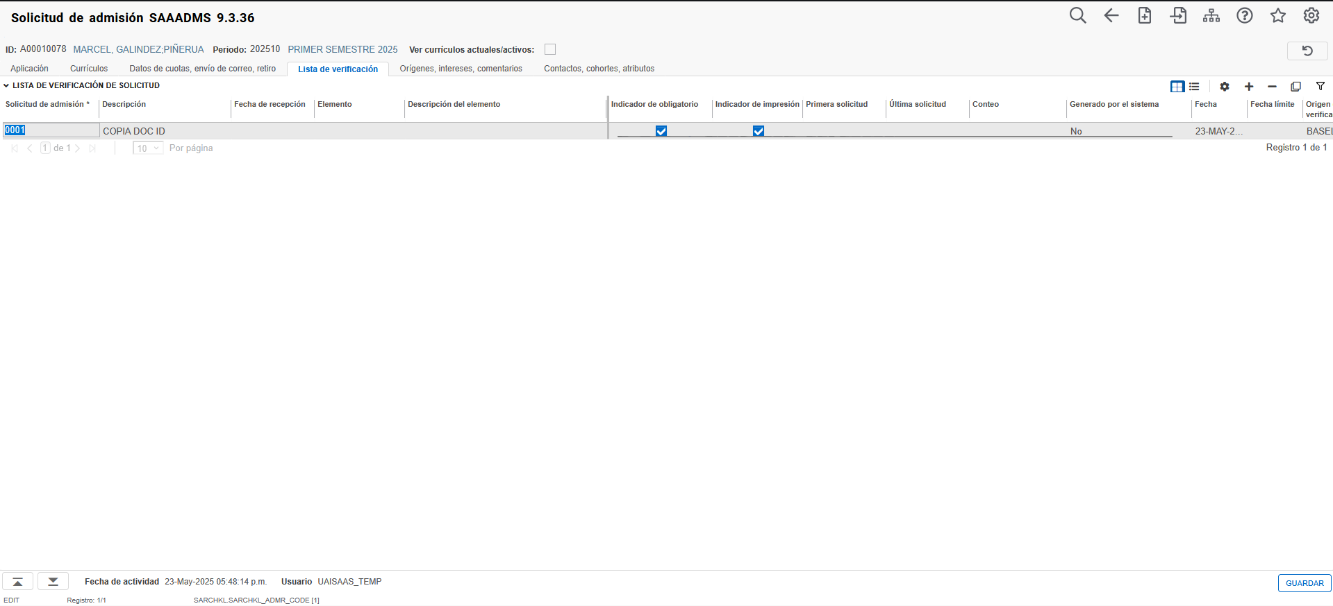
Crear solicitud de admisión (SAAADMS)
Gestionar Solicitudes de admisión
11
12
En la pestaña de “Lista de verificación” se despliega la lista de requisitos que fueron configurados en la página SAACHKB:
Solicitud de admisión (requisito que se exige) y su descripción.
Ingrese la fecha de recepción del requerimiento, lo que indica que el estudiante lo entregó
Guarde la información ingresada.
13

Slide 17
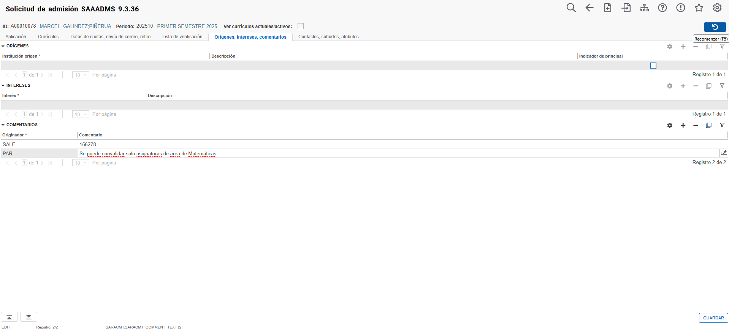
Crear solicitud de admisión (SAAADMS)
Gestionar Solicitudes de admisión
14
En la institución se han definido los siguientes campos adicionales para ingresar en el bloque de COMENTARIOS:
Sistema origen de la solicitud y número de identificación de la misma dentro de dicho sistema (No se ingresa la información si se crea la solicitud desde Banner, se llenará automáticamente por medio de la integración e admisión).
Recuerde guardar la información registrada.
15

Slide 18
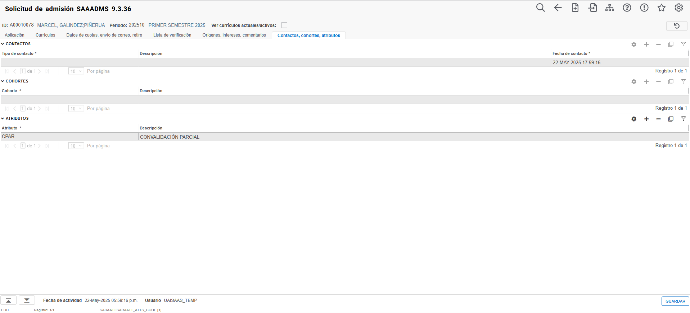
Crear solicitud de admisión (SAAADMS)
Gestionar Solicitudes de admisión
16
17
En el campo Cohorte, se asigna al estudiante la cohorte que corresponda (indica modalidad o información relevante del programa).
Si se llegase a considerar que se envíen Atributos para clasificar al estudiante, se debe ingresar en el campo correspondiente.
Guarde la información registrada.
18

Slide 19
Admisión rápida
Crear solicitudes de admisión

Slide 20
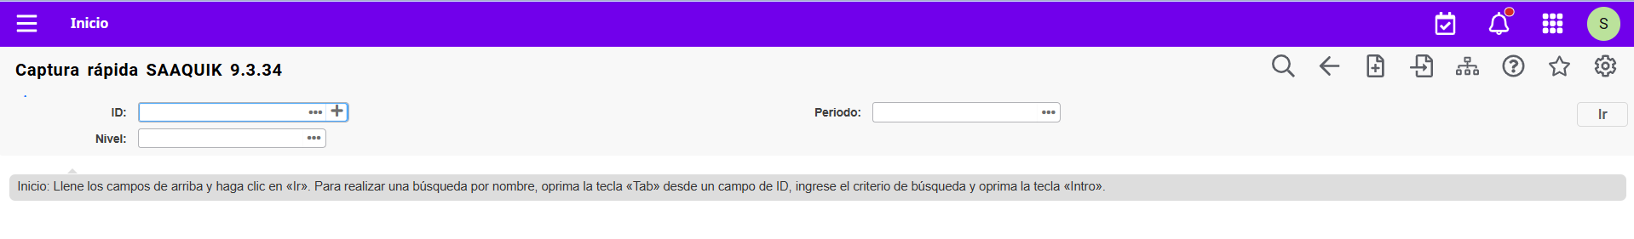
Configuraciones: SAAQUIK Captura rápida
Crear solicitudes de admisión
El proceso de captura rápida permite crear el registro de admisión manualmente. Este proceso permite iniciar desde la creación de la persona en caso de que no exista o ingresar el ID de una persona existente.

Slide 21
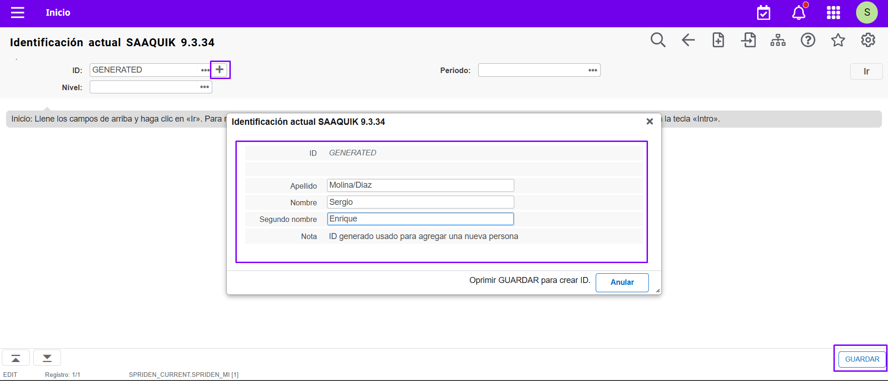
Configuraciones: SAAQUIK Captura rápida
Crear solicitudes de admisión
1
2
1.- Si la persona no existe, se da click en el signo +.
2.- Sistema mostrará los campos para ingresar los datos.
3.- Al guardar el sistema genera el Id.
3

Slide 22
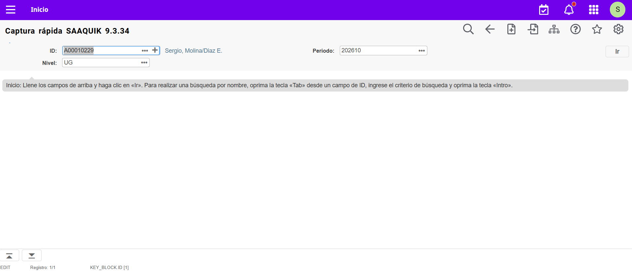
Configuraciones: SAAQUIK Captura rápida
Crear solicitudes de admisión
1
2
3
Se debe ingresar
1.- ID
2.-Período.
3.-Nivel
Para el cual se va a realizar la admisión.

Slide 23
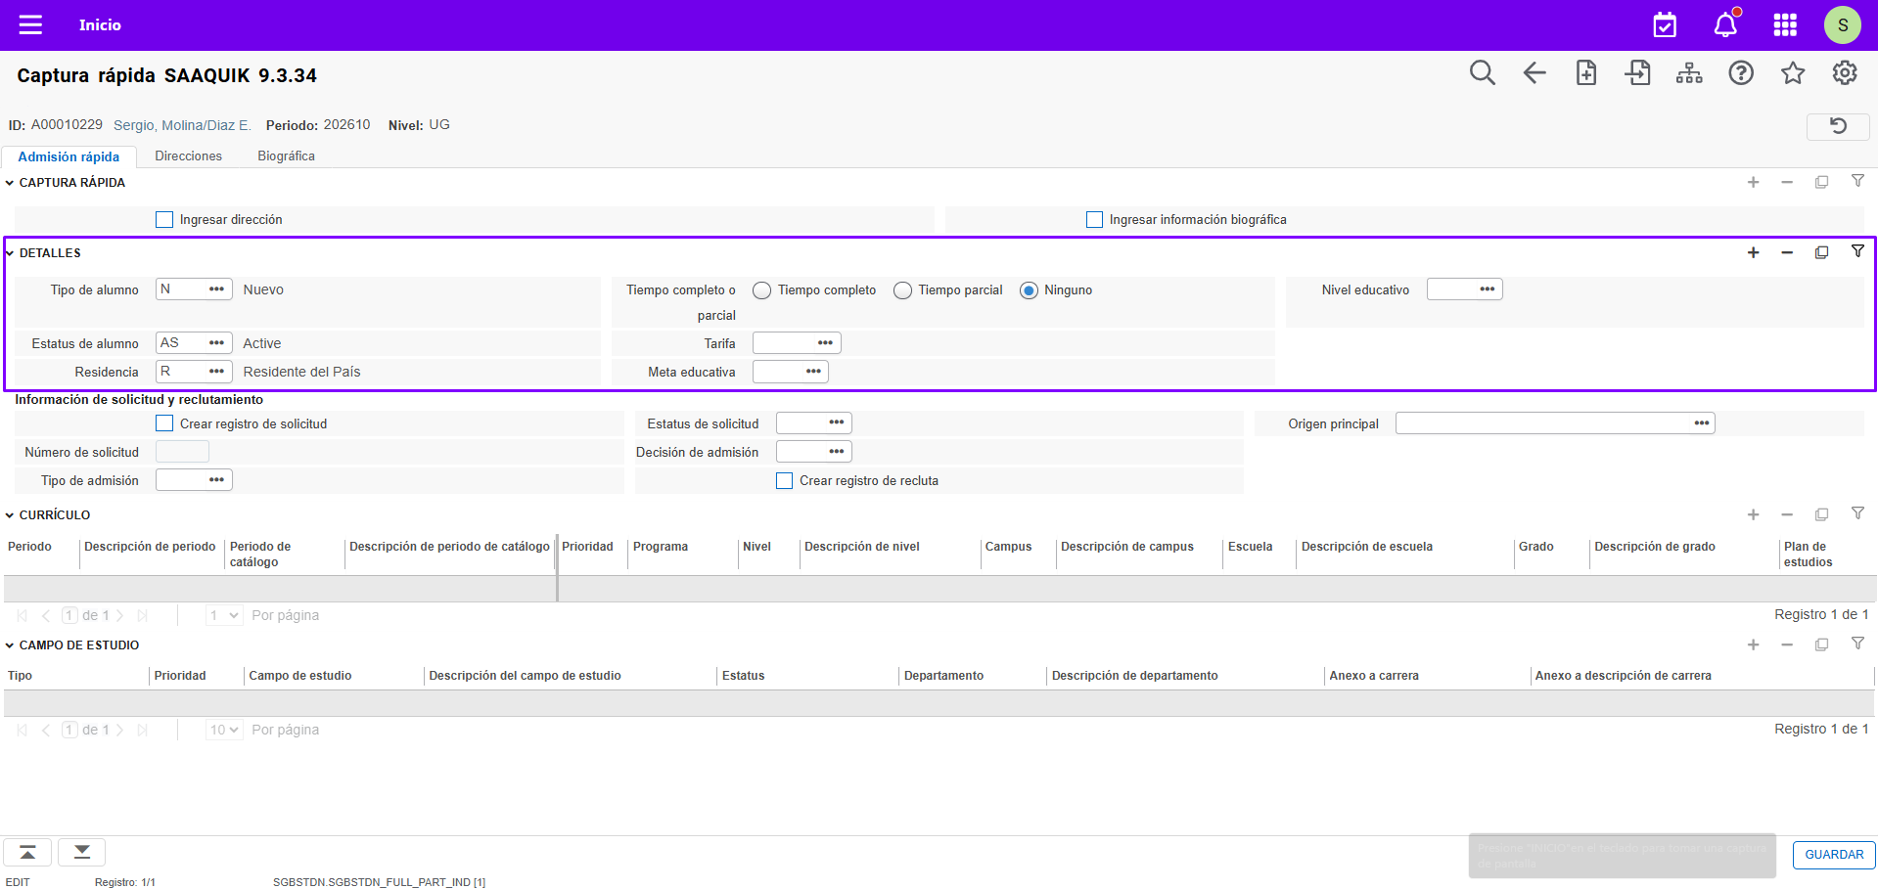
Configuraciones: SAAQUIK Captura rápida
Crear solicitudes de admisión
1
2
3
En el bloque de detalles se debe ingresar los registros de:
1.- Tipo de alumno 2.- Estatus de alumno 3.- Residencia, como campos obligatorios.
Nota: Al ingresar estos datos se crea el registro de estudiante en SGASTDN.

Slide 24
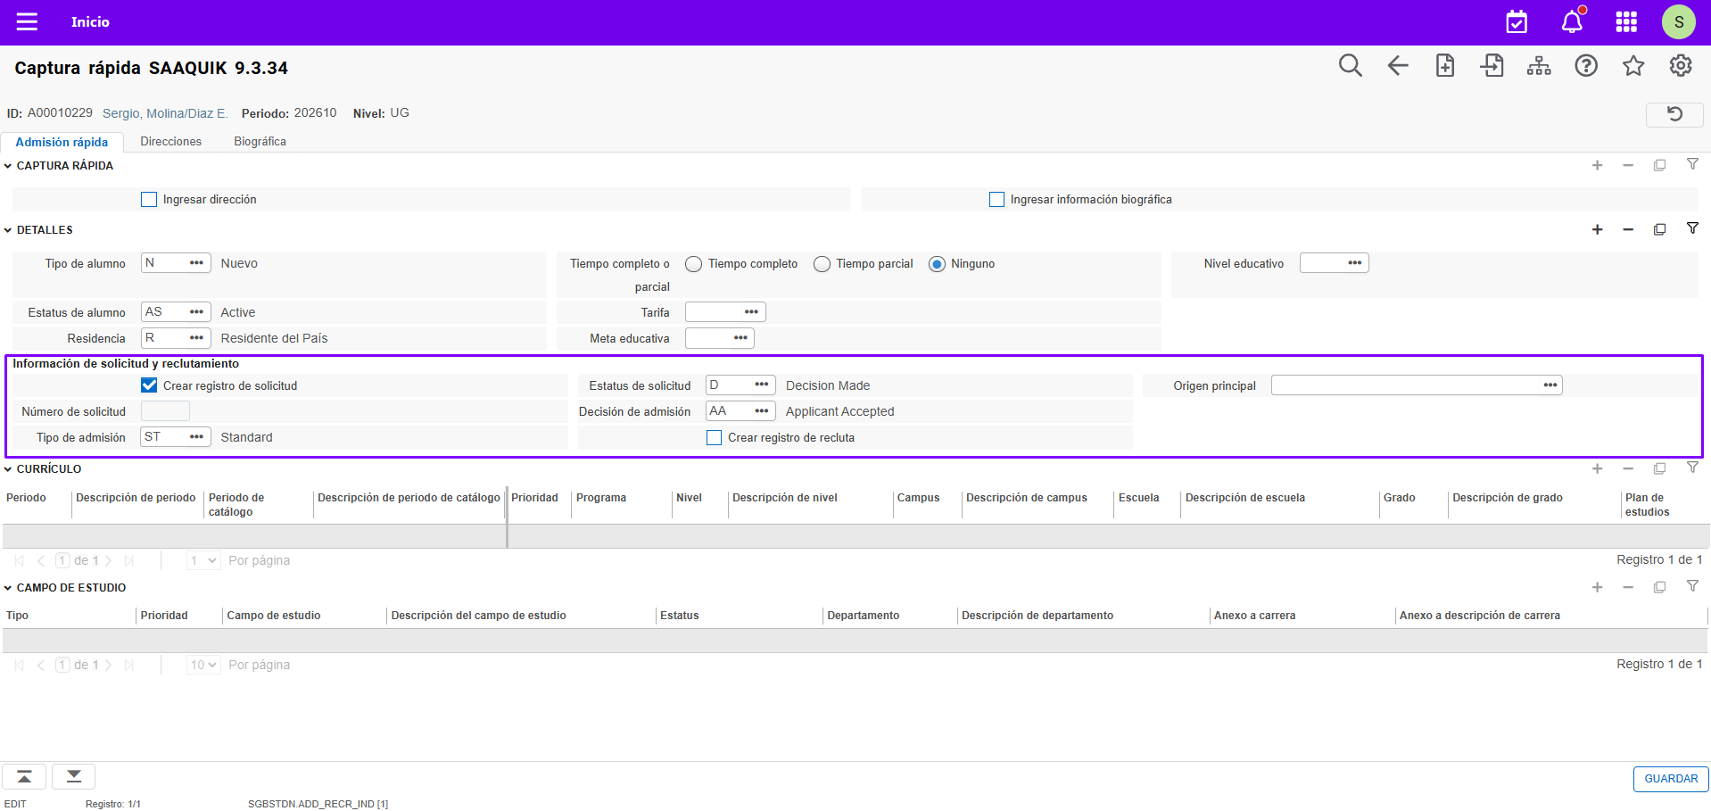
Configuraciones: SAAQUIK Captura rápida
Crear solicitudes de admisión
3
1
4
2
En el bloque de información de solicitud y reclutamiento, se deben ingresar los registros que crean la solicitud de admisión:
1.- Marcar el check de “Crear registro de solicitud”.
2.- Tipo de admisión
3.- Estatus de solicitud
4.- Decisión de admisión.
Al ingresar estos datos se crea el registro de admisiones en SAAADMS

Slide 25
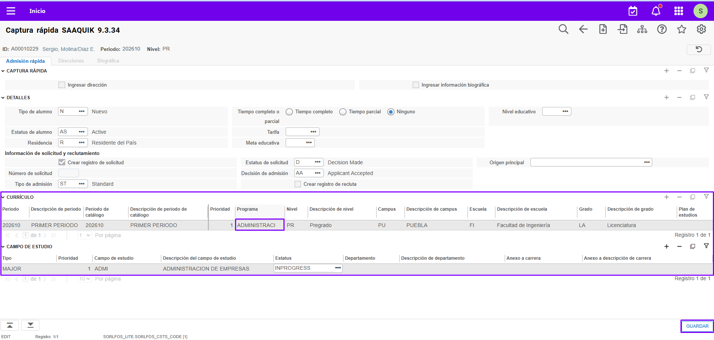
Configuraciones: SAAQUIK Captura rápida
Crear solicitudes de admisión
1
En el bloque de currículo se ingresa:
1.- Programa: El sistema trae automáticamente los datos de la regla de currícula.
2.- Se guarda el registro.
2

Slide 26
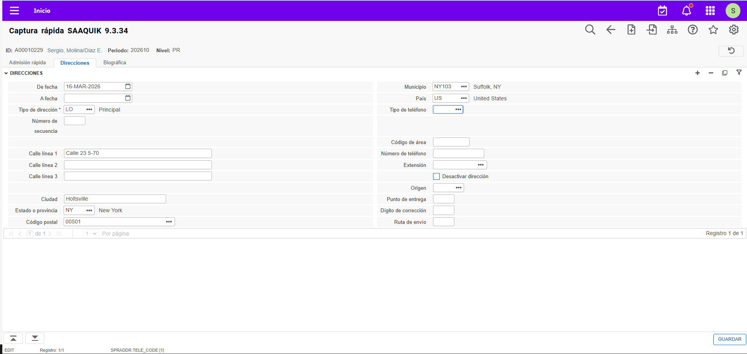
Configuraciones: SAAQUIK Captura rápida
Dirección
Crear solicitudes de admisión
1
En la pestaña de dirección se pueden ingresar uno o varios registros de dirección del aspirante los cuales van a ser mostrados en la pestaña de direcciones de SPAIDEN.
1.- Tipo de dirección.

Slide 27
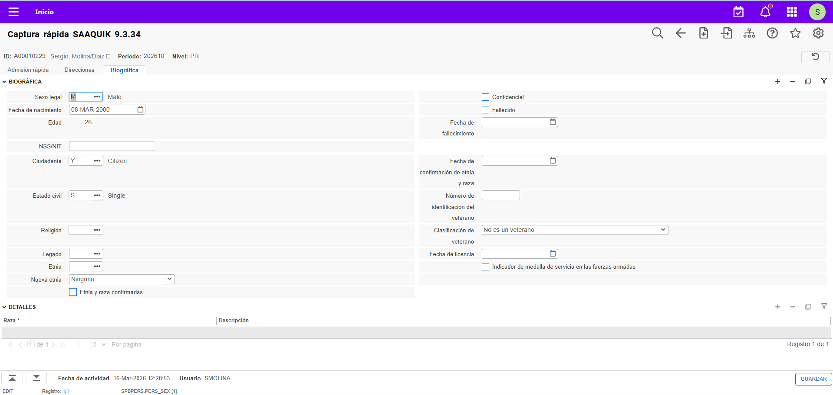
Configuraciones: SAAQUIK Captura rápida
Biográfica
Crear solicitudes de admisión
En la pestaña de biográfica se pueden ingresar los registros de fecha de nacimiento, estado civil, ciudadanía entre otros, los cuales van a ser mostrados en la pestaña de biográfica de SPAIDEN.

Slide 28
Actualización masiva
Crear solicitudes de admisión

Slide 29
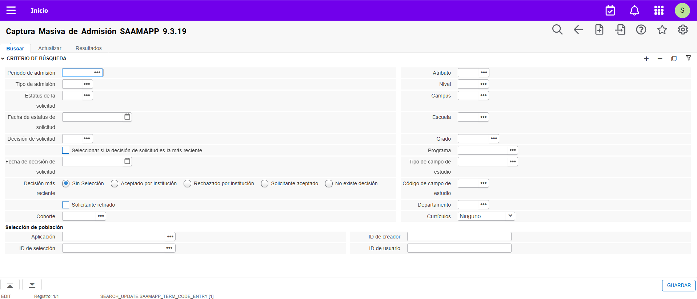
Configuraciones: SAAMAPP Captura masiva de admisiones
Crear solicitudes de admisión
El proceso de captura masiva de admisiones permite la actualización a un grupo de aspirantes. El proceso se puede ejecutar con la búsqueda de criterios utilizando una selección de población.

Slide 30
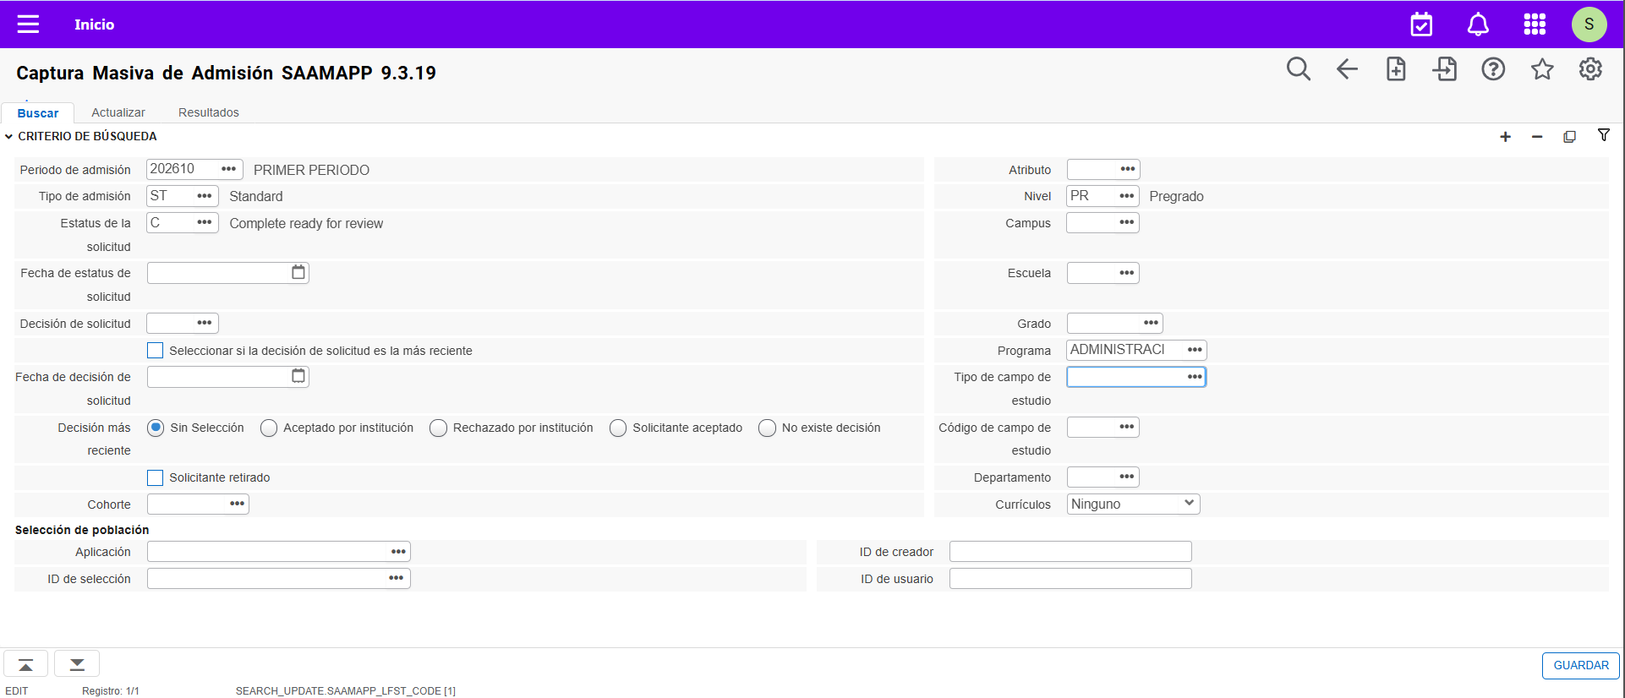
Configuraciones: SAAMAPP Captura masiva de admisiones - Pestaña de buscar
Crear solicitudes de admisión
1
2
4
3
5
En la pestaña de buscar se pueden identificar los registros a los cuales se les requiere hacer el cambio, los parámetros que se pueden utilizar son:
1.-Período de admisión.
2.- Tipo de admisión
3.-Estatus de la solicitud
4.- Nivel
5.- Programa, entre otros.
O utilizar una selección de población para identificar los aspirantes

Slide 31
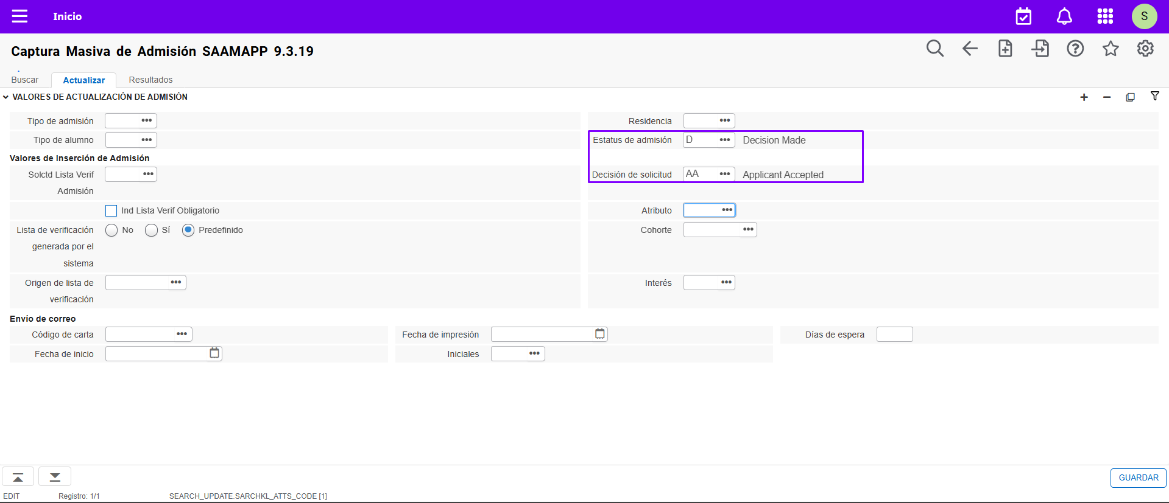
Configuraciones: SAAMAPP Captura masiva de admisiones - Pestaña de actualizar
Crear solicitudes de admisión
1
En la pestaña de actualizar, se indican los campos que deben ser actualizados:
1.- Estatus de admisión, decisión de solicitud, entre otros

Slide 32
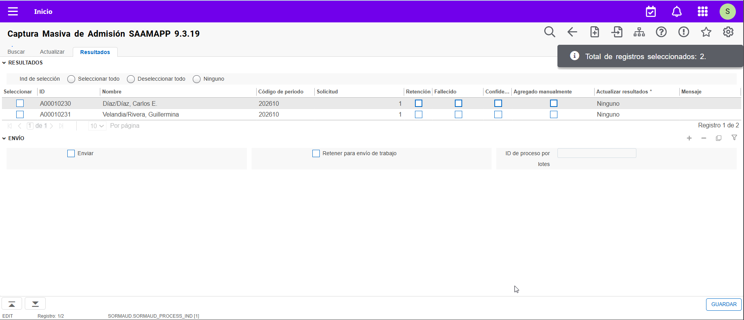
Configuraciones: SAAMAPP Captura masiva de admisiones - Pestaña de resultados
Crear solicitudes de admisión
1
En la pestaña de resultados el sistema traerá:
1.- Listado de aspirantes que cumplan con los requisitos definidos

Slide 33
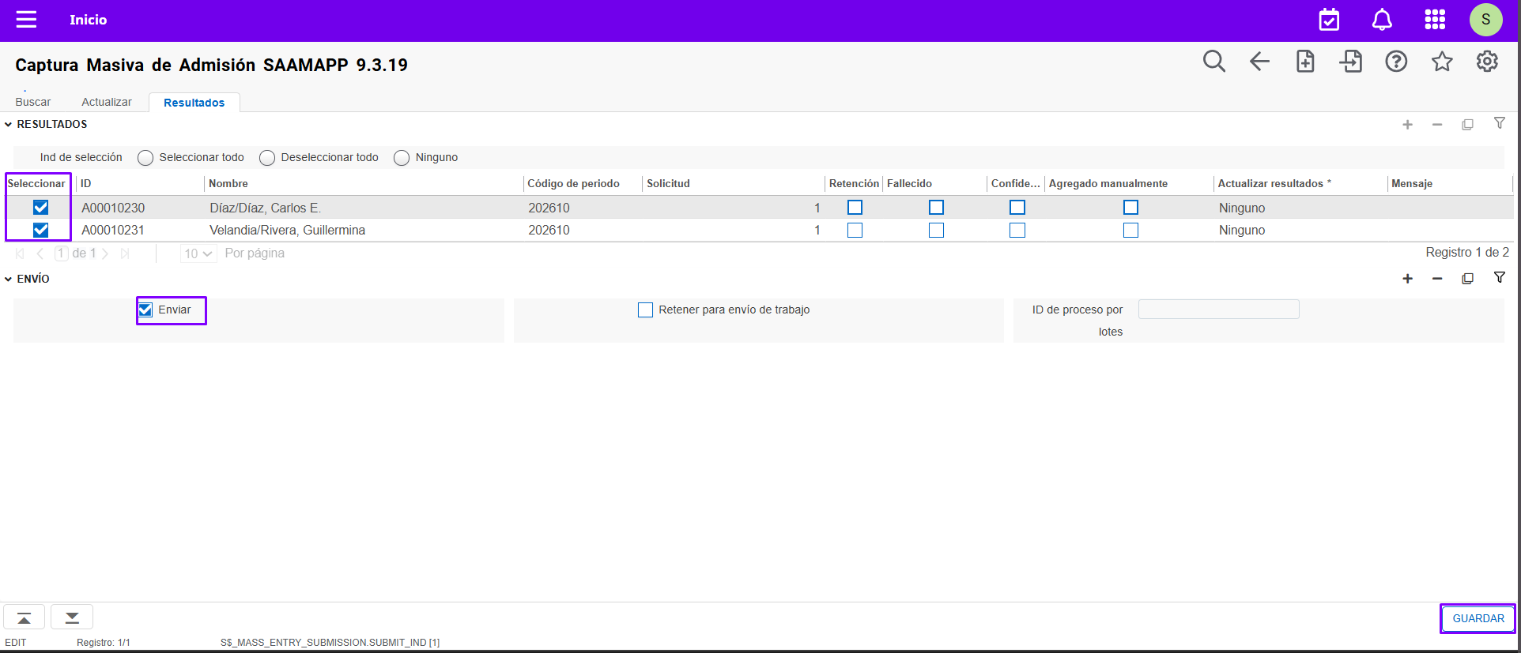
Configuraciones: SAAMAPP Captura masiva de admisiones - Pestaña de resultados
Crear solicitudes de admisión
1
2
1.- Se pueden seleccionar todos los registros o solo aquellos que se deseen modificar.
2.- Luego se da enviar.

Slide 34
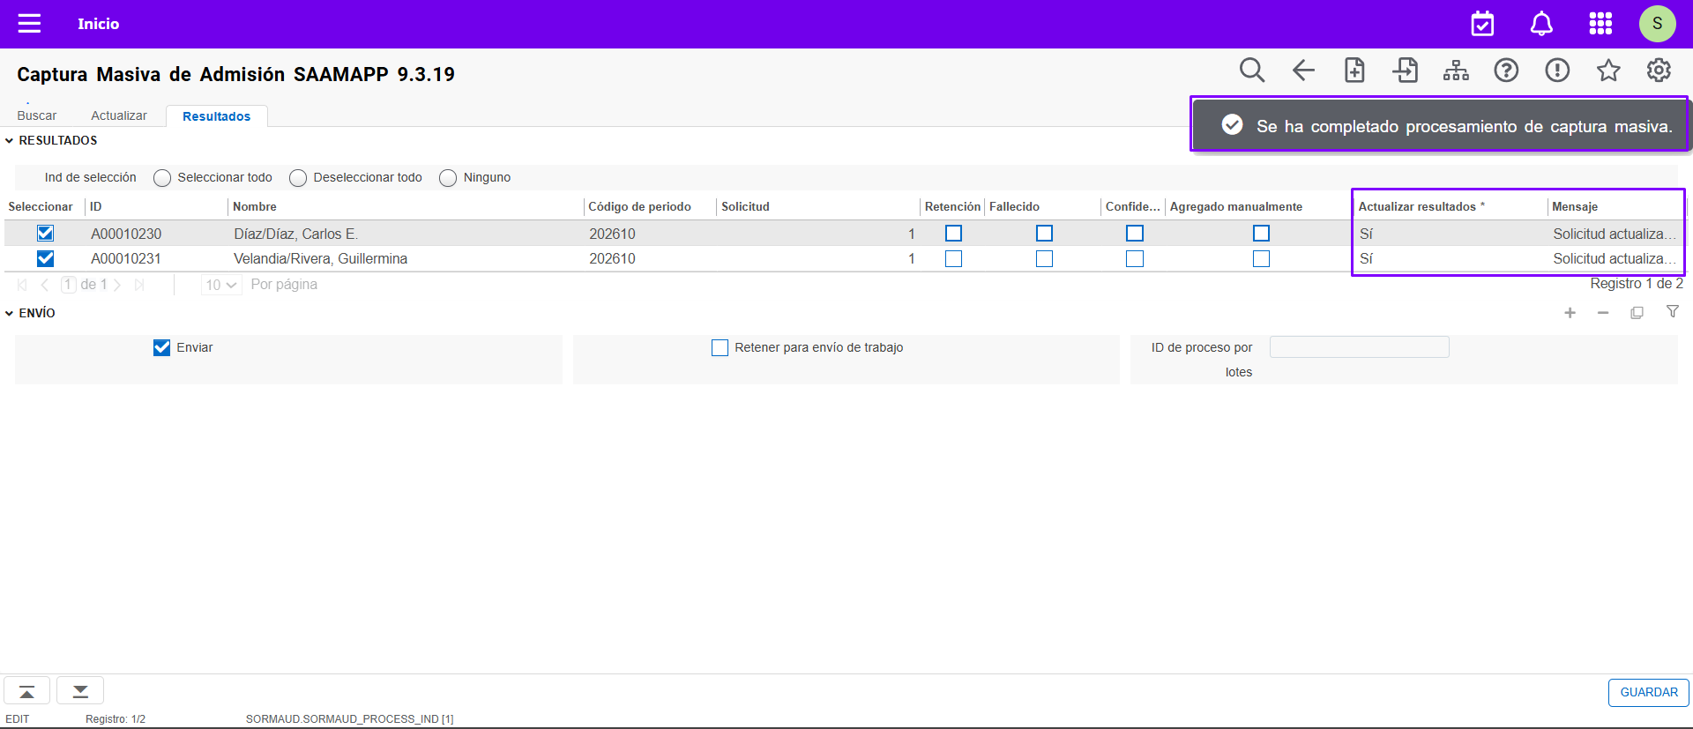
Configuraciones: SAAMAPP Captura masiva de admisiones - Pestaña de resultados
Crear solicitudes de admisión
1
1.- El sistema mostrará los resultados del proceso.

Slide 35
RESUMEN
Crear solicitudes de admisión
Crear solicitudes de admisión
Se puede crear solicitudes de admisión manualmente en SAAADMS
Se puede crear admisiones rápidas en SAAQUIK
Se puede revisar y mantener la solicitud de admisiones de un postulante en SAAADMS.
Se puede actualizar masivamente los registros de varios postulantes utilizando la página SAAMAPP

Slide 36


MUCHAS GRACIAS
Sergio Molina
Sergio.molina@ellucian.com

